Slide 1
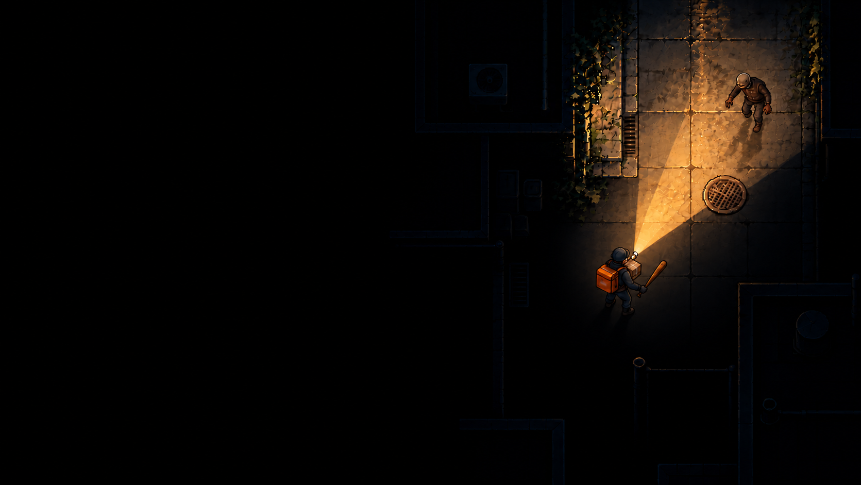
2D게임프로그래밍 1차 프로젝트 발표
그림자
배달
어둠 속에서 싸울지 피할지
선택하며 택배를 배달
고정 사선 2.5D 전투·배달
2.5D 화면 콘셉트
Notes:
발표 시간 배분: 10초
그림자 배달은 택배와 방망이를 들고 어둠 속을 통과하는 게임입니다. 그림처럼 비스듬히 내려다보는 2.5D로 구성합니다.
기획 기준: PRD.md 및 plans/development-roadmap.md, 2026-11-03 고정 사선 3/4 2.5D 전환. 사용자 참고: presentation/assets/2_5d-reference-20261103.png. 현재 실행본은 구 수직 탑뷰이며 새 2.5D는 미구현. 이미지들은 실제 게임 캡처가 아닌 콘셉트. 2D 스프라이트/지면 판정을 유지하며 실제 3D 엔진·높이 이동을 도입하지 않음. 수업 기준: 로컬 2026_2DGP_1차발표가이드.pdf 2~3쪽, 첨부 조교 제출 공지 및 교수 그래픽 예외 공지.
보충: 첨부 그림의 높은 고정 사선 시점과 세운 캐릭터·다리·발·건물 앞뒤를 목표로 함. 가방은 분위기 참고이며 추가 인벤토리 기능이 아님.

Slide 2
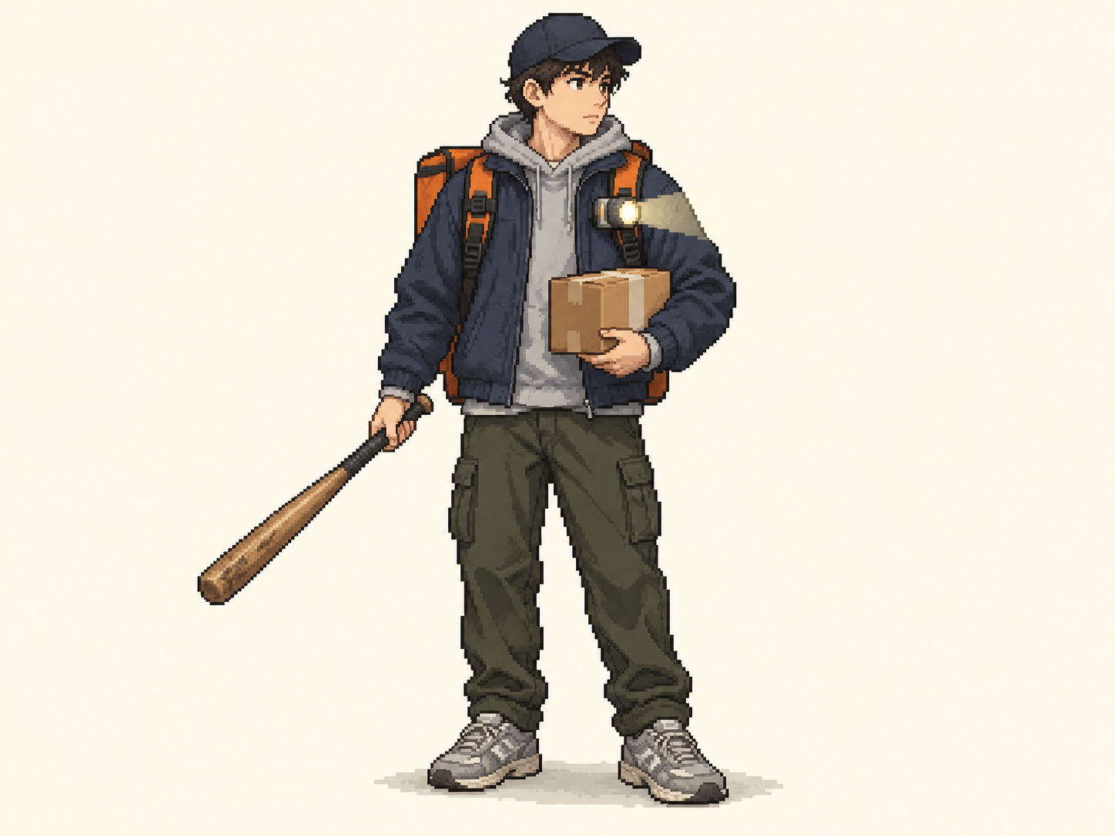
배달 목표와 조작
첫 목표
택배 1건 완주
왼손 몸 앞 택배, 오른손 방망이
이동과 조준을 분리해 대응
WASD·Shift
걷기·달리기
마우스
조준·손전등
왼쪽 클릭
방망이 공격
E
수령·배달
장비 콘셉트 · 실제 스프라이트는 4방향 제작
02
Notes:
발표 시간 배분: 15초
목표는 살아서 택배 한 건을 전달하는 것입니다. 왼손은 몸 앞의 택배, 오른손은 방망이를 듭니다. 이동과 조준을 분리하고, 마우스로 빛을 비추며 왼쪽 클릭으로 공격합니다.
기획 기준: PRD.md 및 plans/development-roadmap.md, 2026-11-03 고정 사선 3/4 2.5D 전환. 사용자 참고: presentation/assets/2_5d-reference-20261103.png. 현재 실행본은 구 수직 탑뷰이며 새 2.5D는 미구현. 이미지들은 실제 게임 캡처가 아닌 콘셉트. 2D 스프라이트/지면 판정을 유지하며 실제 3D 엔진·높이 이동을 도입하지 않음. 수업 기준: 로컬 2026_2DGP_1차발표가이드.pdf 2~3쪽, 첨부 조교 제출 공지 및 교수 그래픽 예외 공지.
보충: 가슴 부착등 초기안. 화면 마우스 좌표를 지면 조준으로 변환하고 연속 조준과 4방향 자세 선택을 분리. 세운 캐릭터 전체 회전·좌우 반전으로 장비 손을 바꾸지 않음.

Slide 3
손전등 시야와 들리는 위험
비추는 곳만 보임
빛 밖은 완전 암흑
건물 형태만 희미하게
보이지 않는 좀비도
발소리와 신음은 들림
좀비와 상태 표시는 빛 안에서만
03
시야 콘셉트
Notes:
발표 시간 배분: 20초
손전등이 비추는 곳만 보이고, 밖은 완전한 어둠 속에 건물 윤곽만 남습니다. 좀비와 상태 표시도 숨깁니다. 대신 보이지 않는 좀비의 발소리와 신음은 가까울수록 커져서, 소리를 듣고 빛으로 위험을 확인합니다.
기획 기준: PRD.md 및 plans/development-roadmap.md, 2026-11-03 고정 사선 3/4 2.5D 전환. 사용자 참고: presentation/assets/2_5d-reference-20261103.png. 현재 실행본은 구 수직 탑뷰이며 새 2.5D는 미구현. 이미지들은 실제 게임 캡처가 아닌 콘셉트. 2D 스프라이트/지면 판정을 유지하며 실제 3D 엔진·높이 이동을 도입하지 않음. 수업 기준: 로컬 2026_2DGP_1차발표가이드.pdf 2~3쪽, 첨부 조교 제출 공지 및 교수 그래픽 예외 공지.
보충: 초깃값: 지면 빛 340px·전체 80도, 벽 차단. 시야 밖 소리 청취 520px, 거리에 따라 감쇠. 지면 조명과 세운 캐릭터의 노출·깊이 가림을 분리하여 상체 잘림을 방지하고 어둠 누출을 검증. 주인공과 HUD는 표시.

Slide 4
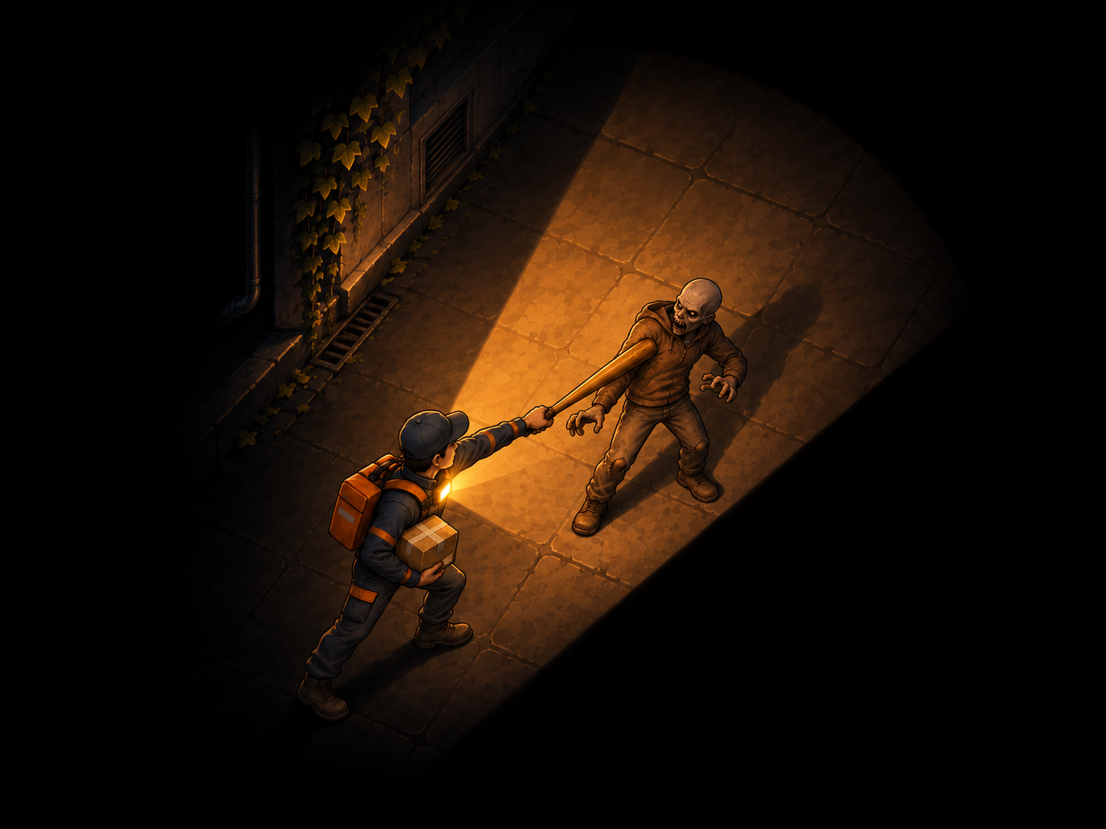
거리 조절 전투와 공격 소음
좀보이드의 방향 조준과 한 타씩 치는 전투 감각 참고
방향과 거리
사거리 안의 적 한 마리
제자리 경직 0.4초
밀림 없이 잠깐 멈춤
공격 소음
헛스윙도 위치를 알림
2.5D 전투 콘셉트 · 실제 실행 화면 아님
04
Notes:
발표 시간 배분: 20초
좀보이드의 거리 조절과 한 타씩 치는 감각을 참고합니다. 좀비는 다섯 대에 쓰러지고, 맞으면 밀리지 않고 잠깐 경직됩니다. 헛스윙도 소음을 내서 벽 뒤 좀비를 부르므로, 싸울지 우회할지 선택합니다.
기획 기준: PRD.md 및 plans/development-roadmap.md, 2026-11-03 고정 사선 3/4 2.5D 전환. 사용자 참고: presentation/assets/2_5d-reference-20261103.png. 현재 실행본은 구 수직 탑뷰이며 새 2.5D는 미구현. 이미지들은 실제 게임 캡처가 아닌 콘셉트. 2D 스프라이트/지면 판정을 유지하며 실제 3D 엔진·높이 이동을 도입하지 않음. 수업 기준: 로컬 2026_2DGP_1차발표가이드.pdf 2~3쪽, 첨부 조교 제출 공지 및 교수 그래픽 예외 공지.
보충: 초깃값: 플레이어3HP·좀비5HP, 피해 각각1, 공격 총0.6초·0.18초 타격, 0.4초 제자리 경직·위치 밀림 없음·경직 중 이동/접촉 피해 중단. 걷기와 좀비90px/s, 달리기135px/s, 스태미나100·초당25소모/20회복·25까지 재달리기 제한. 공격은 헛스윙 포함 소음 반경480. 참고: Project Zomboid의 거리 조절 감각이며 수치와 그래픽을 복제하지 않음.

Slide 5
2.5D 기본판과 제작 범위
작은 한 판부터
세운 캐릭터와 발 접지
지도 1개
좀비 1마리
방망이 1종
배달 1건
4방향 자세와 최소 모션부터
발 위치로 건물 앞뒤 정렬
2D 스프라이트와 지면 판정 유지
현재 탑뷰 실행본 보존
2.5D 표현은 새로 적용 예정
AI·기존 에셋 허용, 규칙 차별화
05
Notes:
발표 시간 배분: 10초
첫 범위는 지도와 좀비, 방망이, 배달 각각 하나입니다. 기존 탑뷰 실행본을 바탕으로 4방향 캐릭터와 발 접지부터 바꿉니다.
기획 기준: PRD.md 및 plans/development-roadmap.md, 2026-11-03 고정 사선 3/4 2.5D 전환. 사용자 참고: presentation/assets/2_5d-reference-20261103.png. 현재 실행본은 구 수직 탑뷰이며 새 2.5D는 미구현. 이미지들은 실제 게임 캡처가 아닌 콘셉트. 2D 스프라이트/지면 판정을 유지하며 실제 3D 엔진·높이 이동을 도입하지 않음. 수업 기준: 로컬 2026_2DGP_1차발표가이드.pdf 2~3쪽, 첨부 조교 제출 공지 및 교수 그래픽 예외 공지.
보충: 기존 탑뷰 아틀라스와 정확한 프롬프트·해시는 이력으로 보존. 발 접지점 기준 지면 좌표·충돌·깊이 정렬. 4방향 대기/짧은 보행/공격, 좀비 제자리 피격·사망 최소 모션. 8방향과 정교한 아트는 후순위. AI 캐릭터 권장, 기존 에셋/애니메이션 허용, 규칙/시스템 차별화 필요.

Slide 6
개발 일정과 범위 관리
11/7
2.5D 작은 샘플
기존 판정 위에
2.5D를 하나씩
발 접지·사선 시점·4방향 자세
11/21
모션과 판정 연결
11/14 보행·공격, 11/21 빛·소리
11/28
기본판 한 판 완주
Python + pico2d
자체 완성 목표 12/6
지도 1개·좀비 1마리·배달 1건
12/6
검수와 안정화
새 환경 실행과 제출 자료 정리
4방향 기본판부터 완성
8방향·추가 콘텐츠는 이후
06
Notes:
발표 시간 배분: 15초
11월 초 사선 시점 샘플부터 만들고 모션과 기존 판정을 연결합니다. 11월 말 한 판 완주, 12월 6일 자체 완성을 목표로 합니다. 2.5D는 아직 적용 전이며, 기본판부터 검증하겠습니다.
기획 기준: PRD.md 및 plans/development-roadmap.md, 2026-11-03 고정 사선 3/4 2.5D 전환. 사용자 참고: presentation/assets/2_5d-reference-20261103.png. 현재 실행본은 구 수직 탑뷰이며 새 2.5D는 미구현. 이미지들은 실제 게임 캡처가 아닌 콘셉트. 2D 스프라이트/지면 판정을 유지하며 실제 3D 엔진·높이 이동을 도입하지 않음. 수업 기준: 로컬 2026_2DGP_1차발표가이드.pdf 2~3쪽, 첨부 조교 제출 공지 및 교수 그래픽 예외 공지.
보충: 11/7 발점·투영/역변환·4방향 샘플,11/14 보행/공격·스트레이프·후진·5타·깊이,11/21 빛/노출·벽 가림·소음/추격·거리 음향 재연결,11/28 한 판,12/6 안정화. 학교 마감은12월 둘째 주 예상이나 정확한 날짜/주당 투입 시간 미정. 영상은 리허설로 정확히90초에 맞출 것. 자동 전환 시간은 음성 녹화 길이 보장 아님. 업로드와e-Class 제출은 별도 작업.

